Slide 1
Kompetenzbereiche im Geschichtsunterricht der Sekundarstufe I
Notes:
Ausbildungsveranstaltungen
Ausbildungsberatungen
Hausarbeit
…

Slide 2
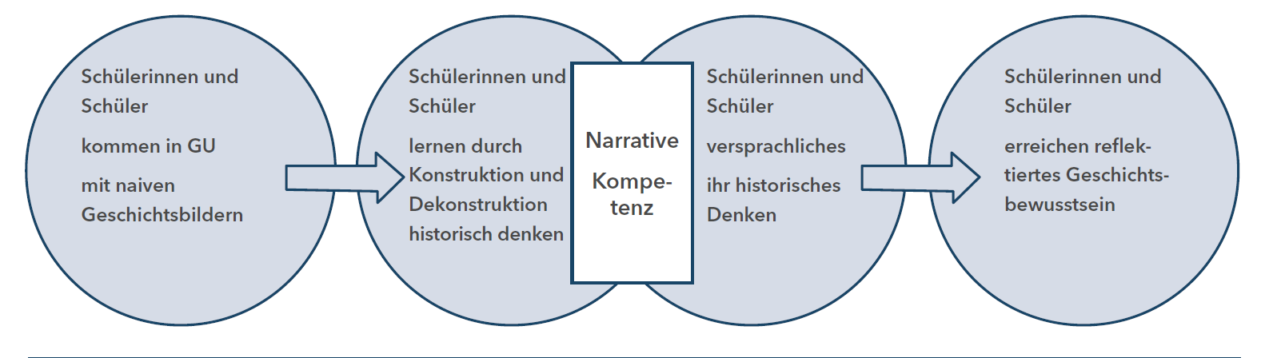
Prozessmodell des Geschichtsunterrichts
(Fachanforderungen Geschichte, S.16)
Übergeordnetes Ziel ist die Entwicklung narrativer Kompetenz (Konstruktion und Dekonstruktion von Narrationen (sinnstiftenden Deutungen/Erzählungen).

Slide 3
Kompetenzbereiche
Narrative Kompetenz setzt sich aus aus 4 Teilbereichen zusammen:
            Wahrnehmungskompetenz
            Erschließungskompetenz
            Sachurteilskompetenz
            Orientierungskompetenz
orientiert an dem Modell von Peter Gautschi (z.B. hier: https://www.gesellschaftswissenschaften-phfhnw.ch/wp-content/uploads/2014/01/Gautschi_Hodel_Utz_2009_Kompetenzmodell.pdf)

Slide 4
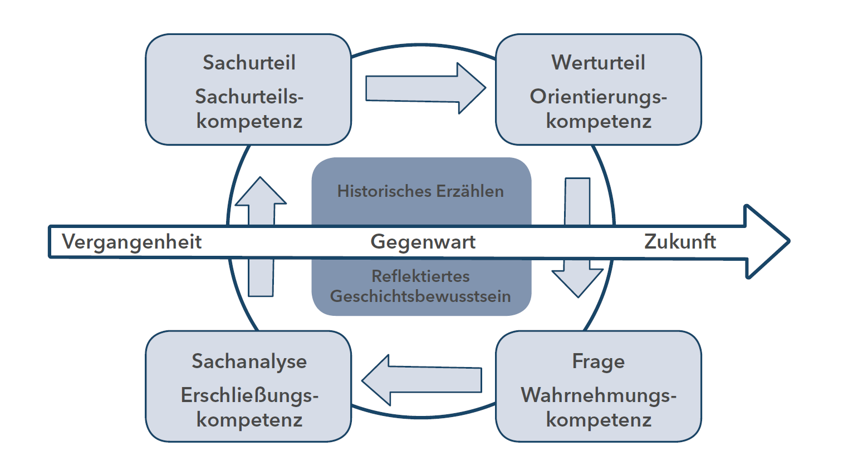
Das Kompetenzmodell der Fachanforderungen (Sekundarstufe I)
(Fachanforderungen Geschichte, S.16)

Slide 5
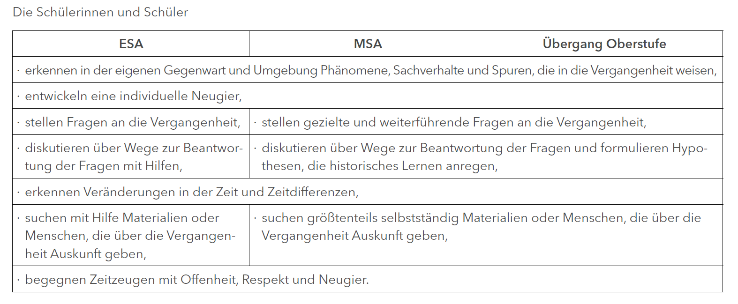
1 Wahrnehmungskompetenz
(Fachanforderungen Geschichte, S.16)
Notes:
Die folgenden Kompetenzerwartungen sind für die
Schülerinnen und Schüler, die den Übergang von
der Sekundarstufe I zur Oberstufe absolvieren, im
Sinne von Standards verbindlich. In unterschiedlichen
Ausprägungen wie dem Komplexitätsgrad von
Materialien und Aufgaben gilt diese Verbindlichkeit
auch für die Schülerinnen und Schüler, die den
Ersten Allgemeinbildenden Schulabschluss oder den
Mittleren Schulabschluss anstreben. Dabei bedürfen
diese Schülerinnen und Schüler zur Erlangung der
Kompetenzen besonderer individueller Hilfestellungen
(Binnendifferenzierung).

Slide 6
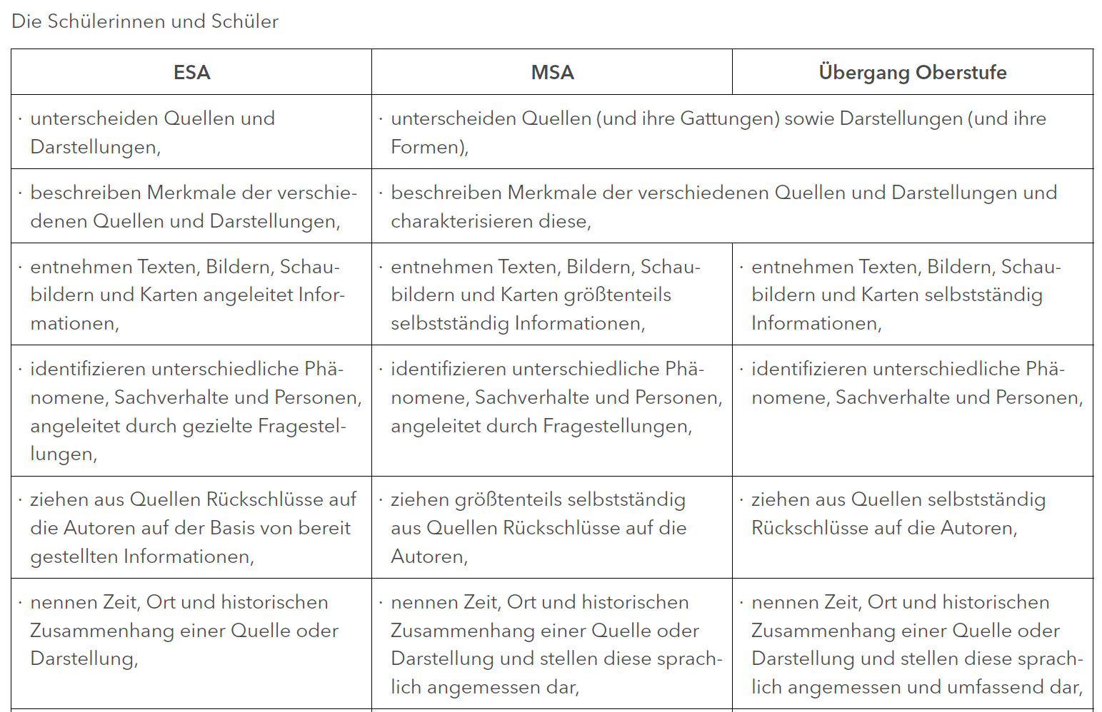
2 Erschließungskompetenz
(Fachanforderungen Geschichte, S.17)

Slide 7
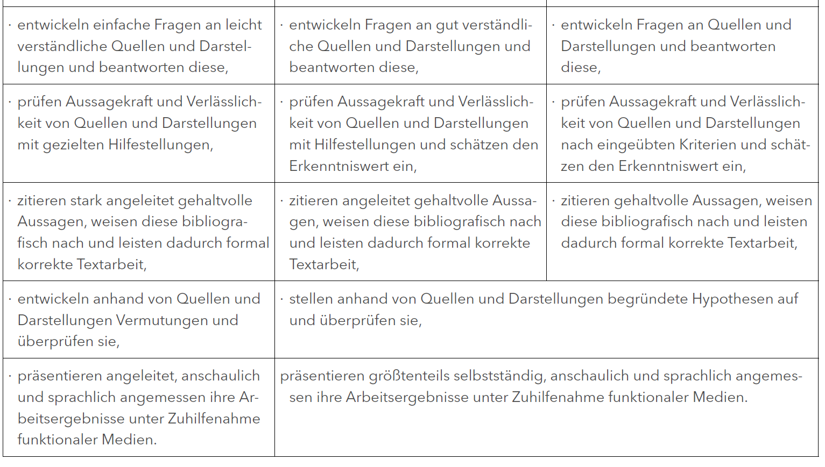
2 Erschließungskompetenz
(Fachanforderungen Geschichte, S.17)

Slide 8
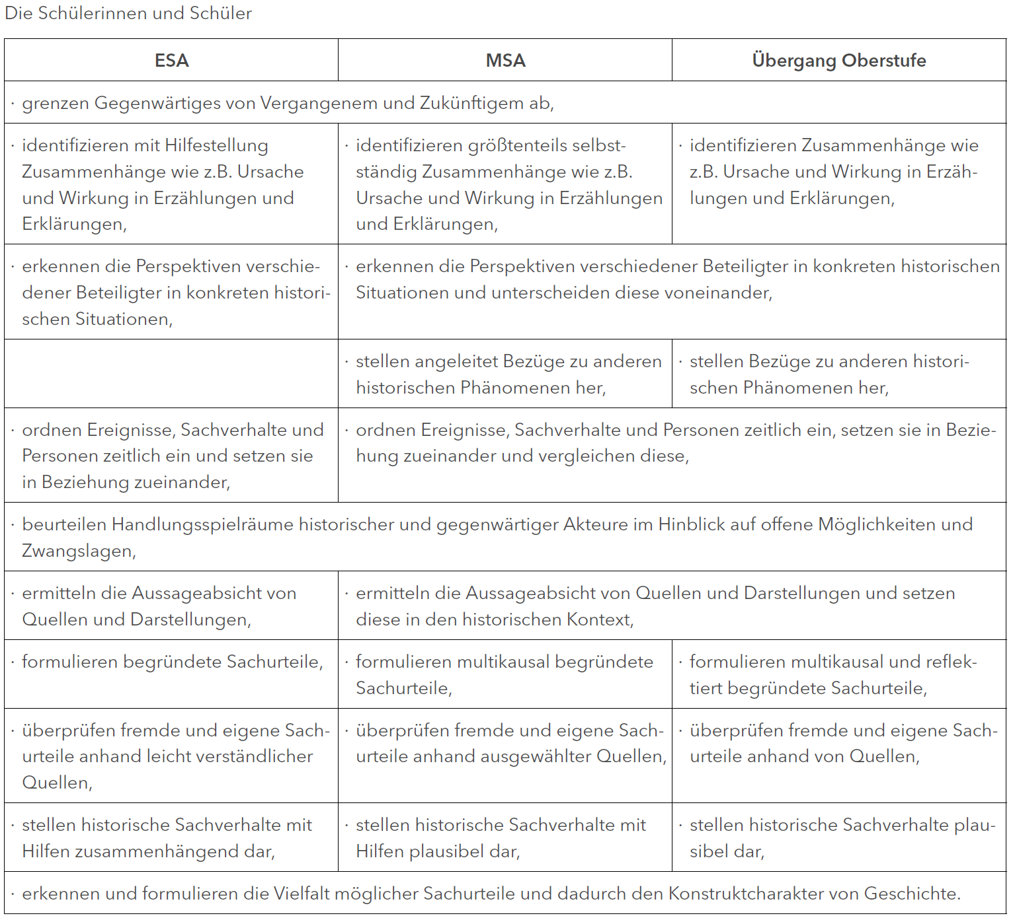
3 Sachurteilskompetenz
(Fachanforderungen Geschichte, S.18)

Slide 9
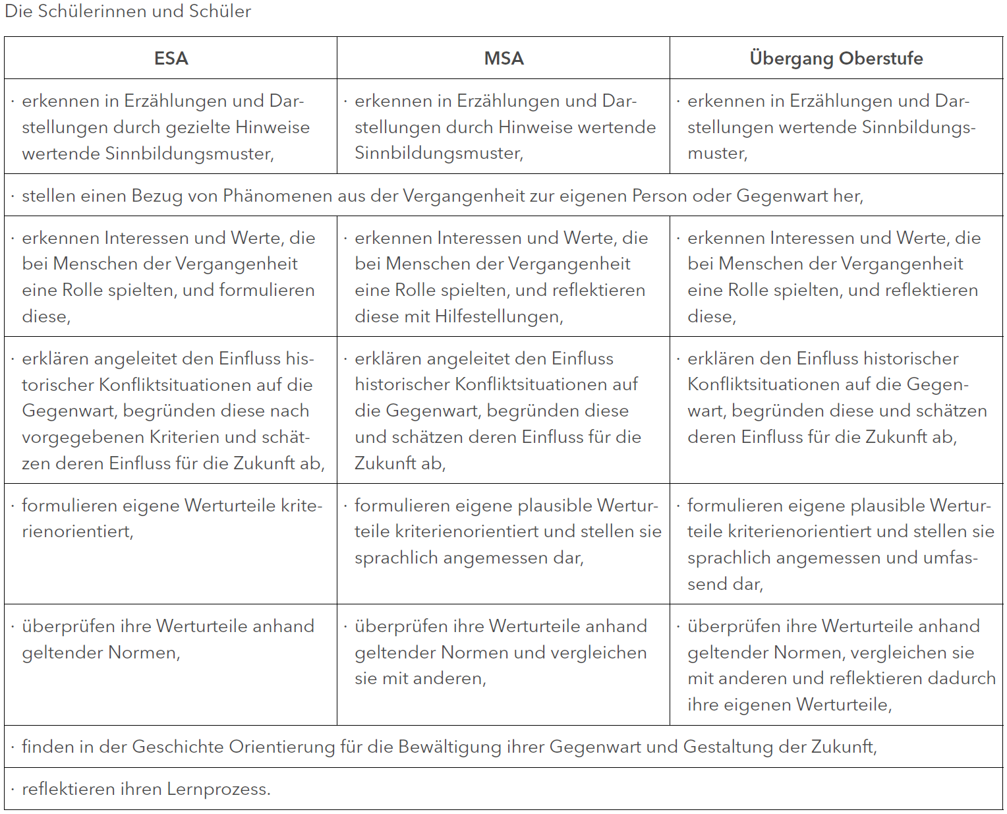
4 Orientierungskompetenz
(Fachanforderungen Geschichte, S.19)

Slide 10
Operatoren für das Fach Geschichte
(gemäß KMK 2012)

Slide 11
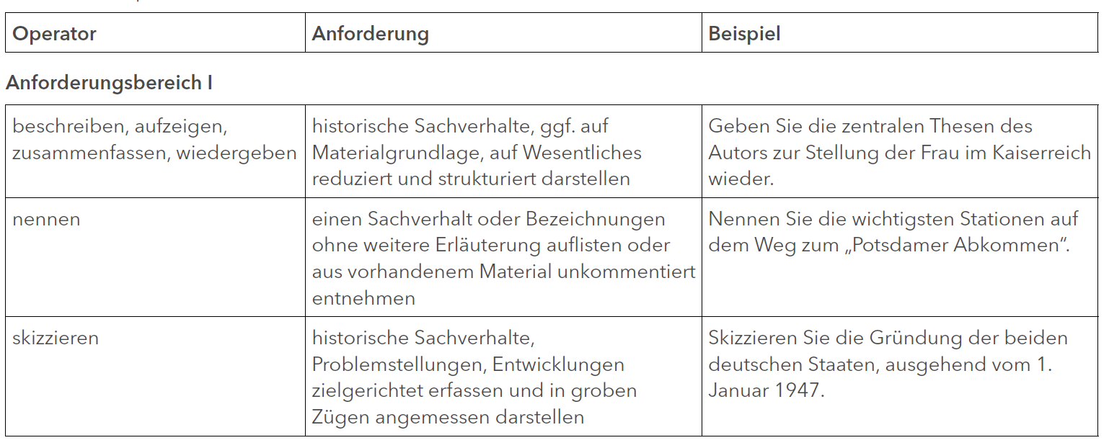
Anforderungsbereich I
„umfasst das Wiedergeben von Sachverhalten aus einem abgegrenzten Gebiet und im gelernten Zusammenhang unter rein reproduktivem Benutzen eingeübter Arbeitstechniken (Reproduktion).“
(Fachanforderungen Geschichte, S.39)
Notes:
Hier könnte z.B. zu den einzelnen Anforderungsbereichen ein Auftrag zur Verknüpfung der Operatoren mit den Kompetenzbereichen eingebaut werden. Auch mit der Frage verknüpft, welche Operatoren mit realistischen Kompetenzerwartungen für die eigenen SuS verknüpft sind und wie diese differenziert bedient werden können.

Slide 12
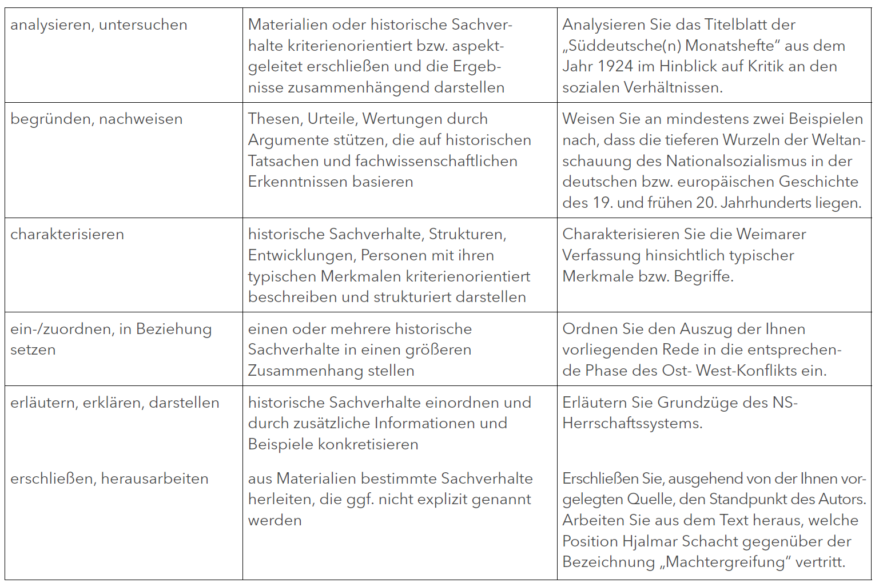
Anforderungsbereich II
„umfasst das selbstständige Erklären, Bearbeiten und Ordnen bekannter Inhalte und das angemessene Anwenden gelernter Inhalte und Methoden auf andere Sachverhalte (Reorganisation und Transfer).“
(Fachanforderungen Geschichte, S.39)
Notes:
Hier könnte z.B. zu den einzelnen Anforderungsbereichen ein Auftrag zur Verknüpfung der Operatoren mit den Kompetenzbereichen eingebaut werden. Auch mit der Frage verknüpft, welche Operatoren mit realistischen Kompetenzerwartungen für die eigenen SuS verknüpft sind und wie diese differenziert bedient werden können.

Slide 13
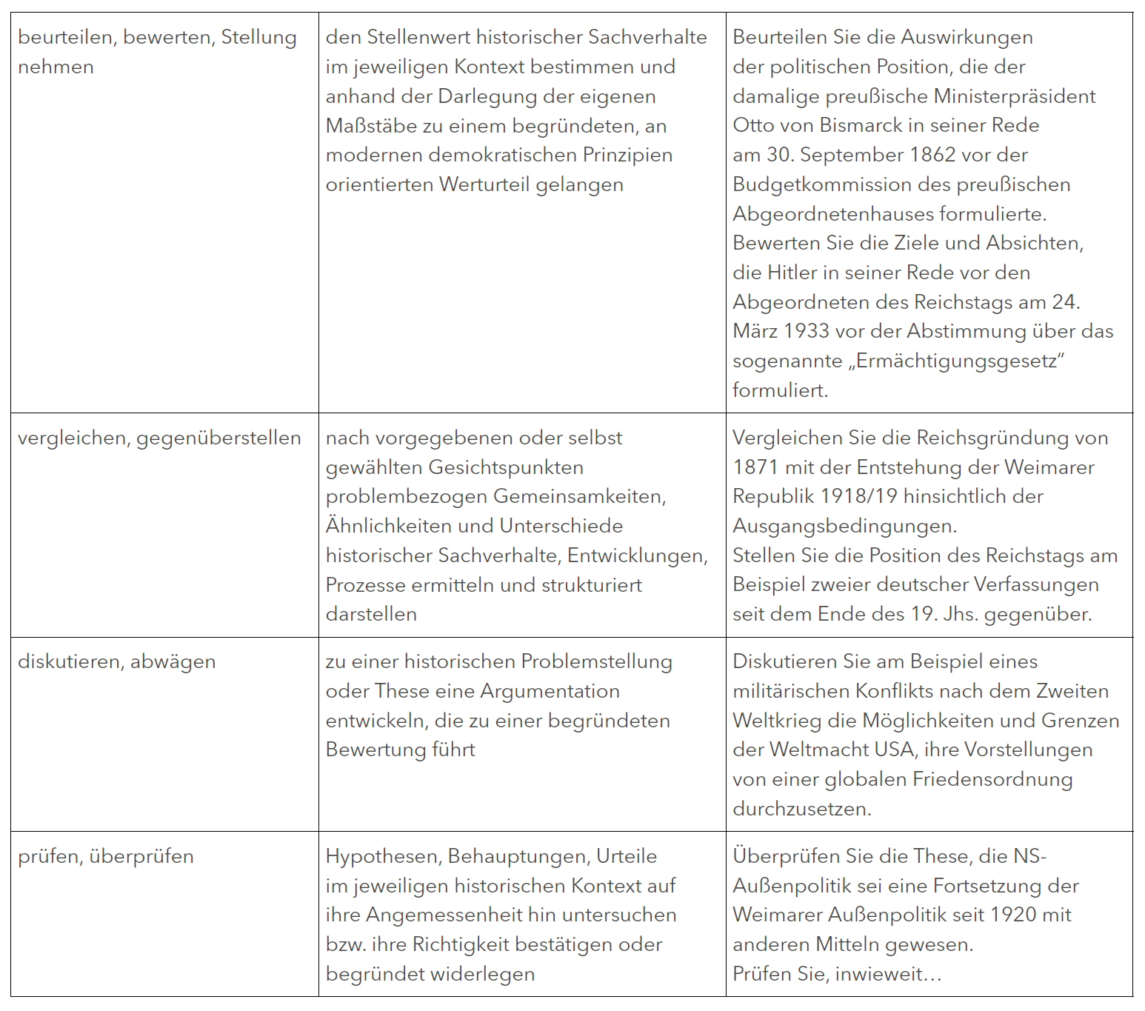
Anforderungsbereich II
„umfasst den reflexiven Umgang mit neuen Problemstellungen, den eingesetzten Methoden und gewonnenen Erkenntnissen, um zu eigenständigen Begründungen, Folgerungen, Deutungen und Wertungen zu gelangen (Reflexion und Problemlösung). “
(Fachanforderungen Geschichte, S.40)
Notes:
Hier könnte z.B. zu den einzelnen Anforderungsbereichen ein Auftrag zur Verknüpfung der Operatoren mit den Kompetenzbereichen eingebaut werden. Auch mit der Frage verknüpft, welche Operatoren mit realistischen Kompetenzerwartungen für die eigenen SuS verknüpft sind und wie diese differenziert bedient werden können.

Slide 14
Impulse für Arbeitsaufträge
- Analyse von Unterrichtsbeispielen hinsichtlich der Kompetenzbereiche und Operatoren
- Analyse von Arbeitsaufträgen hinsichtlich der Verwendung von Operatoren
- Formulierung von eigenen Arbeitsaufträgen unter Berücksichtigung der Operatoren
- Sammlung von Differenzierungsideen zu einzelnen Operatoren
- Differenzierungeines Aufgabenbeispiels unter Berücksichtigung der Operatoren und Anforderungsbereiche

Slide 15
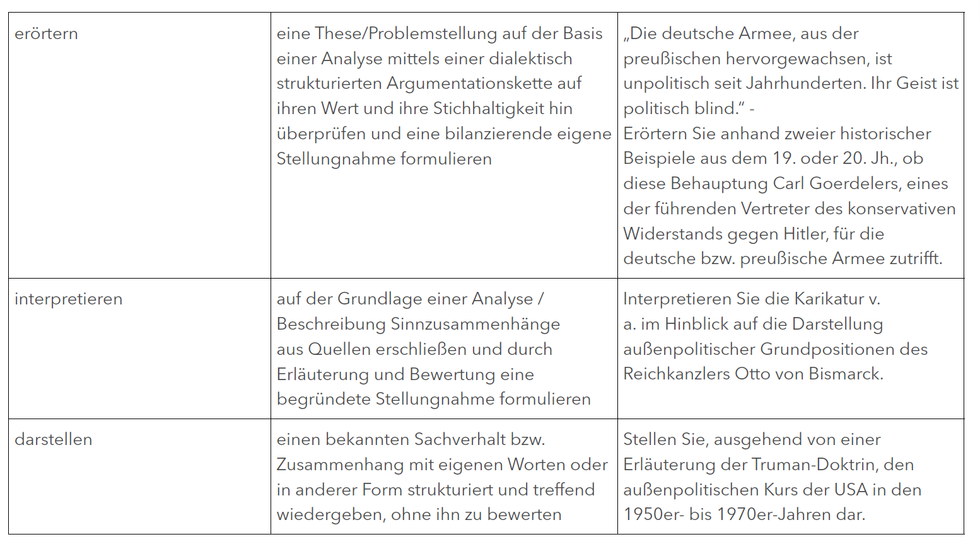
Übergreifende Operatoren
„die eine komplexe Gesamtleistung unter Berücksichtigung aller drei Anforderungsbereiche verlangen.“
(Fachanforderungen Geschichte, S.41)
Notes:
Hier könnte z.B. zu den einzelnen Anforderungsbereichen ein Auftrag zur Verknüpfung der Operatoren mit den Kompetenzbereichen eingebaut werden. Auch mit der Frage verknüpft, welche Operatoren mit realistischen Kompetenzerwartungen für die eigenen SuS verknüpft sind und wie diese differenziert bedient werden können.

